Slide 1
Introducción a la Arquitectura de 3 Capas en Java
Segunda Capa (Lógica de Negocios)
= Librería de Clases (Java)
= DLL (VB, C++,C#, Delphi, etc.)
Lic. Santiago Rodríguez Paniagua (2014)

Slide 2
Arquitectura de n-Capas
Es un modelo arquitectónico evolutivo que mejora la arquitectura cliente / Servidor que puede ejecutarse en un solo equipo o distribuido en varios equipos en una red de área local.
1º Datos
2º Lógica
3º Presentación
-Tablas
-Procedim.
Almacenados
-Librerías *.DLL
-Librerías de Clases: *.jar
-Prog. Ejecutables
-Páginas ASP / JSP

Slide 3
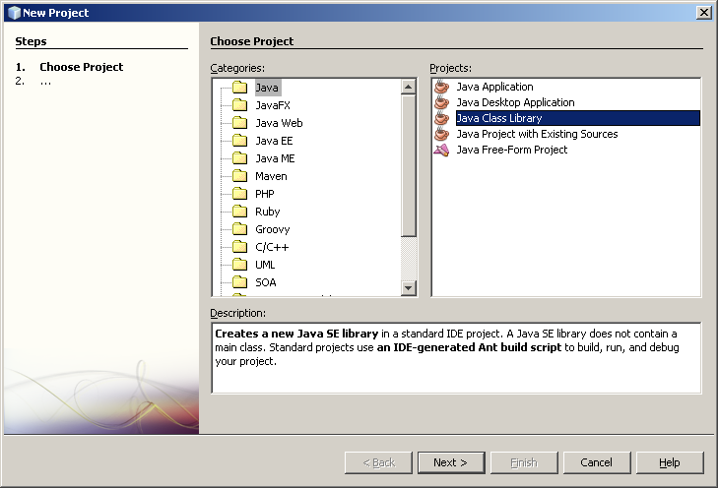
Paso 1: Nuevo Proyecto: Librería de Clases para la Capa 2

Slide 4
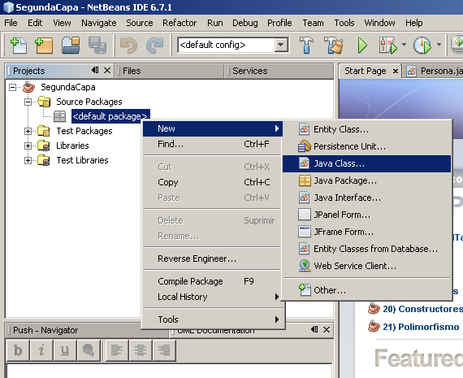
Paso 2: Agregar una Clase
No poner nombre al Paquete

Slide 5
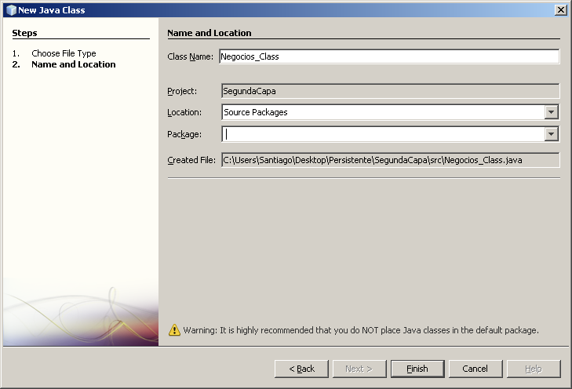
Paso 2: Agregar una Clase(2)

Slide 6
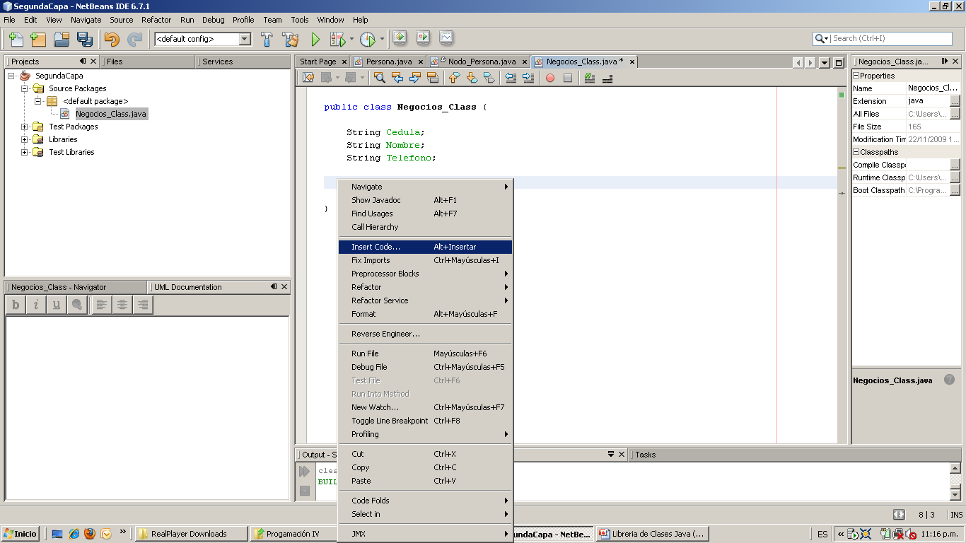
Paso 3: Agregar miembros de Clase y Constructores
Luego de agregar las variables miembros de clase, Dar clic con el botón derecho y seleccionar:
Insertar Código

Slide 7
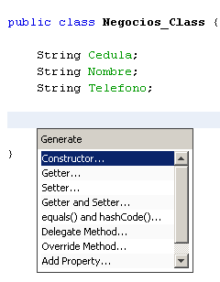
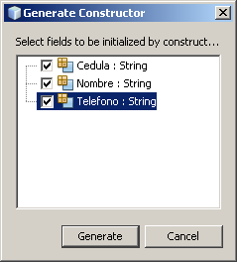
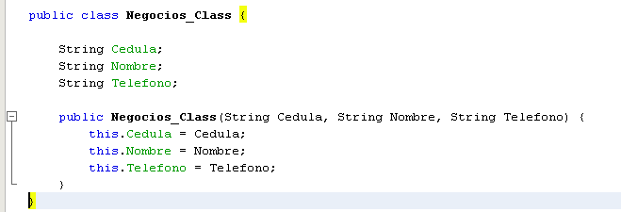
Paso 3: Agregar miembros de Clase y Constructores (2)
Agregar un Constructor
Se seleccionan los miembros de clase que van a estar en el Constructor

Slide 8
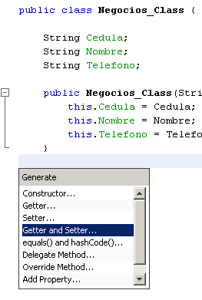
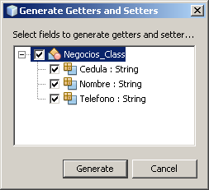
Paso 3.5: Agregar Getters y Setters para mostrar datos en la capa 3

Slide 9
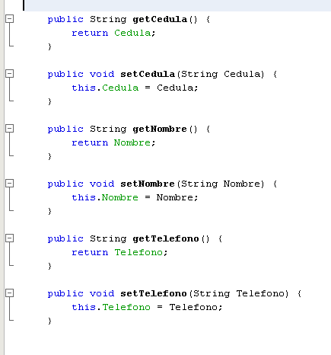
Paso 3.5: Agregar Getters y Setters para mostrar datos en la capa 3 (2)

Slide 10
Paso 4: Guardar, Compilar y Generar…
…Segunda Parte:
Vincular la segunda capa con la Tercera: Agregar la Librería de Clases a la Aplicación.

Slide 11
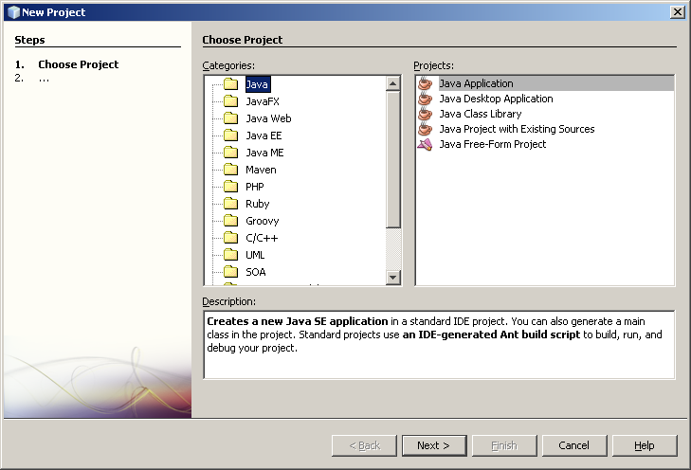
Paso 1B: Nuevo Proyecto, Una Aplicación de Java para la Capa 3

Slide 12
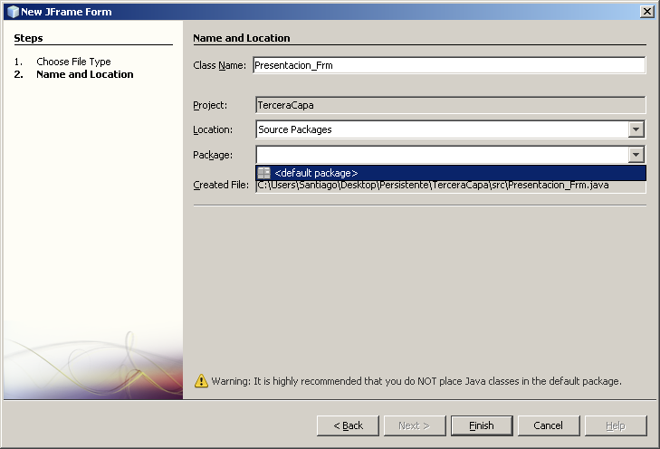
Paso 2B: Agregar un Formulario a la Capa 3

Slide 13
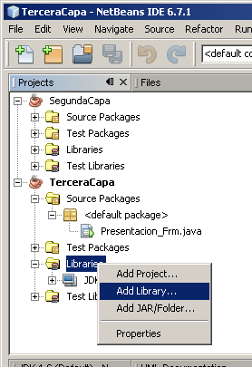
Paso 3B: Agregar la Librería de Clases a la Capa 3
No poner nombre al Paquete
Agregar una Librería

Slide 14
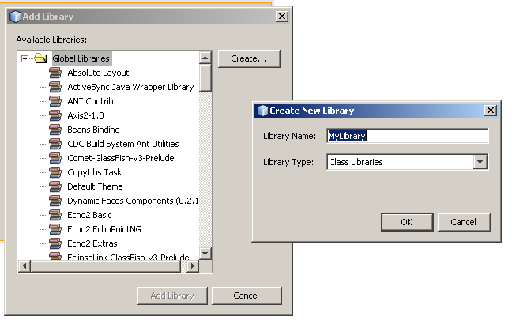
Paso 3B: Agregar la Librería de Clases a la Capa 3 (2)

Slide 15
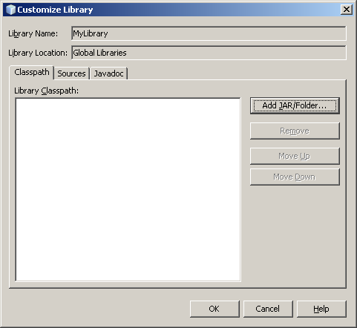
Paso 4B: Buscar y Cargar la Librería de Clases en la Capa 3
Buscamos la Librería generada anteriormente

Slide 16
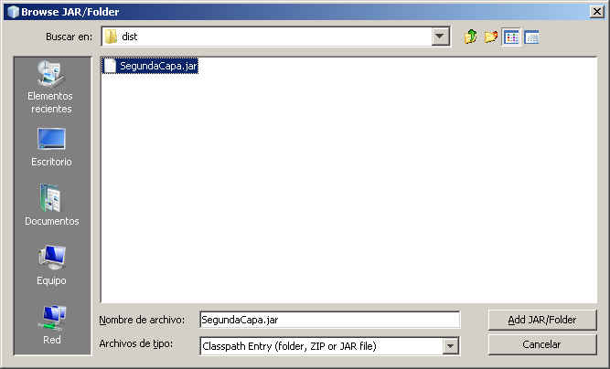
Paso 4B: Buscar y Cargar la Librería de Clases en la Capa 3 (2)
La Librería generada (*.jar) está en la carpeta: dist, del proyecto anterior

Slide 17
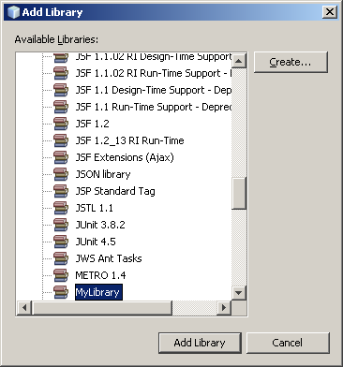
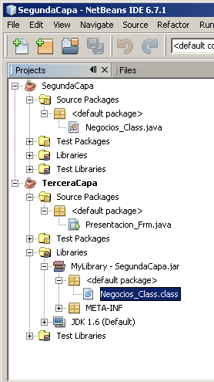
Paso 4B: Buscar y Cargar la Librería de Clases en la Capa 3 (3)
Se puede observar la Clase en la librería de la Segunda Capa

Slide 18
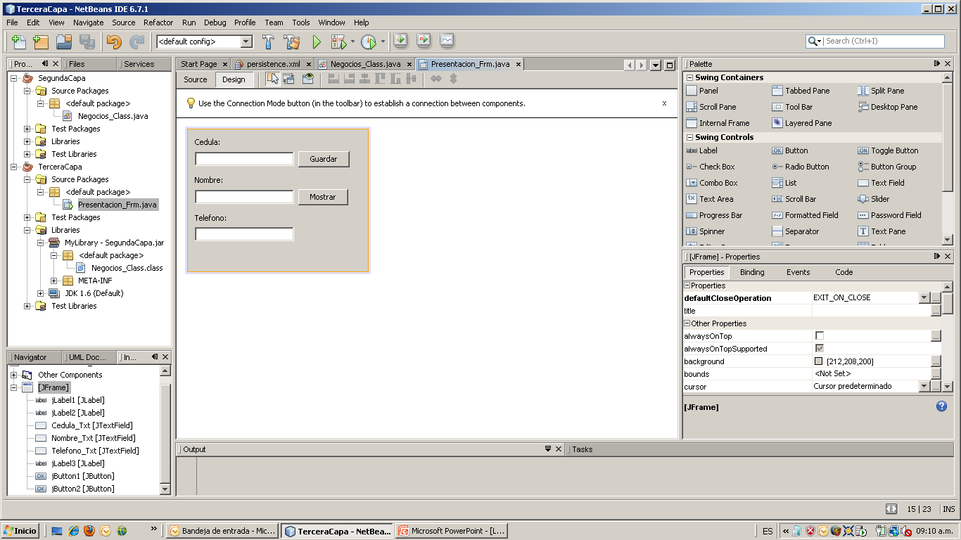
Paso 5B: Crear un Formulario en la Capa 3

Slide 19
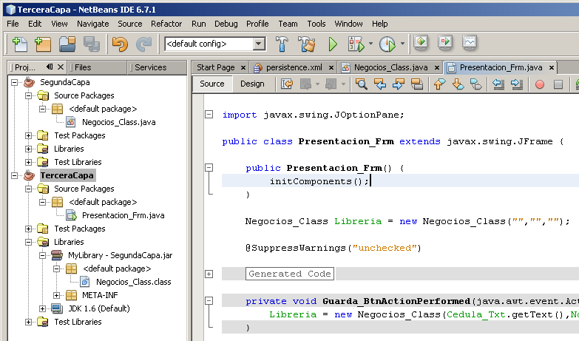
Paso 6B: Creación de una Instancia de la Clase en el formulario de la Capa 3

Slide 20
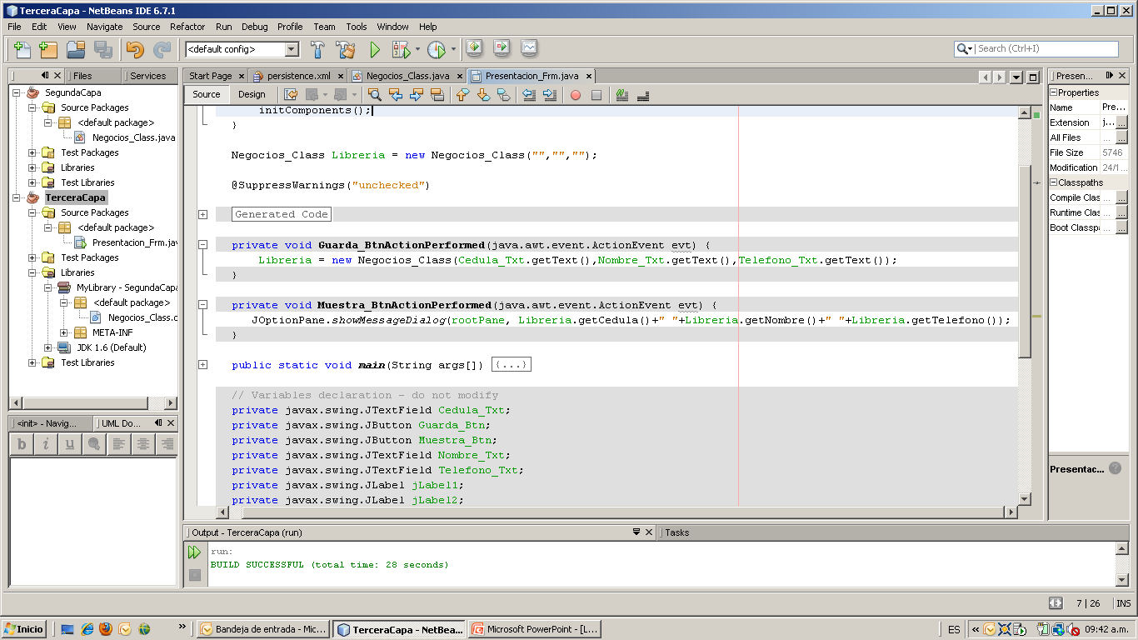

Paso 7B: Agregar Código a los Botones

Slide 21
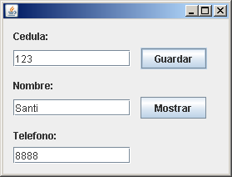
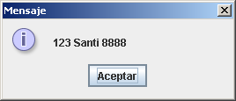
Paso 8B: Ejecutar el programa

